Slide 1
Balíček mobility - JDEME DO FINÁLE!
Jan Němec
Stálý zástupce ČESMAD Bohemia & ČESMAD Slovakia při EU
Plenární zasedání ČESMAD Slovakia
17. 10. 2019, Sliač

Slide 2
Balíček mobility - Kde jsme?
EP
Plenárka 4/4
Rada
Rada ministrů 3/12/2018
Dohoda?
Podzim 2019?
Trialogy

Slide 3
Balíček mobility – hlavní okruhy
Povinný návrat auta
Povinný návrat řidiče (kam – domů, sídlo/pobočka dopravce)
Kompenzace ZTO
Cooling off
BTO v kabině
Odpočívky
Lex Specialis
Admin zátěž

Slide 4
Balíček mobility - vysílání
Řidič + vozidlo zpět
Rada
EP
Mimo PWD
ČESMAD
Mimo PWD
tranzit
mezinárodní bilaterální (bez omezení)
Kabotáž
Silniční úsek kombi dopravy v 1 ČS
Cokoliv nad rámec
podporujeme přístup
1 + 1 nebo 0 + 2 navazující 3zemní přepravy, tzv. cross trade
Pod PWD
Podmínka !
DT 2. generace
Dtto
bez podmínky tachografu
nesouhlasíme s podmínkou DT 2. generace

Slide 5
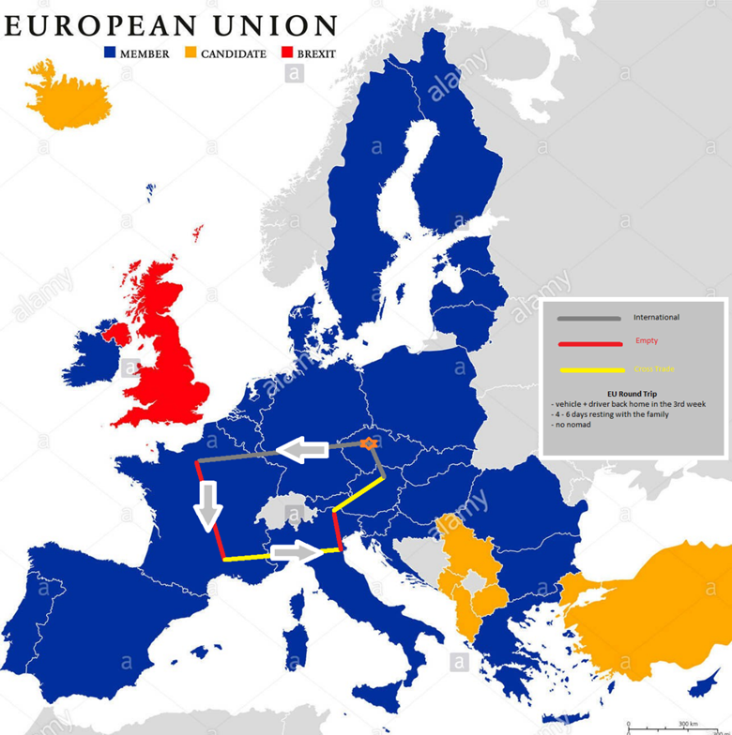

Slide 6
Balíček mobility - 561/2006
Rada
EP
Rozložení:
Odpočinek v kabině
ČESMAD
Rozložení:
2x zkrácený + 2x běžný (možno 2 zkrácené za sebou)
Kompenzace před koncem 4. týdne (pokud 2 zkrácené za sebou kompenzace před koncem 3. týdne)
Odpočinek v kabině
Jako dnes
Úplný zákaz běžného
podpora možnosti 2 zkrácených za sebou
Běžný + kompenzace nesmí v kabině
Zkrácený – bez omezení
zkrácený musí být umožněn bez jakýkoliv podmínek
souhlas s návratem řidiče domů každé 3 – 4 týdny
nesouhlas s povinností záznamů 56 dní zpět (prostor pro postih drobných opomenutí a porušení se zdvojnásobí
Zkrácený – bez omezení
Za 2 roky 562 pro busy
Záznamy 56 dní zpět

Slide 7
Balíček mobility - kabotáž
Rada
EP
cooling off 3 dny
ČESMAD
cooling off 3-5 dní
relativně flexibilní výměnou za liberální model vysílání
dopravce nesmí kabotovat ve stejném ČS před uplynutím 5 dní (tzv. cooling off perioda)
celková lhůta 3 dny bez omezení počtu operací
ponechává 3 operace v 7 dnech
Před novou kabotáží povinně zpět do ČS usazení

Slide 8
Pozice ČESMAD do trialogů

Slide 9
Kontroly minimálních mezd
Zástupce ve FR!
Pokuty většinou na místě €750 za neregistraci
Dokumenty u řidiče
Postih jednatelů
Hollabrun
Inspekce práce CZ
Kontroly na silnici výjimečně
Východní Německo (Magdeburg, Drážďany)
Opakované dotazy
Balíček mobility zabrání národním přístupům (FR odpovědný zástupce)

Slide 10
Kontroly minimálních mezd
Registrace:
Od 16. 7. 2019 je v provozu nová stránka SIPSI, na které probíhá hlášení řidičů. Jedním z povinných údajů je od tohoto data údaj o kontaktní osobě ve Francii. Upozorňujeme dopravce, že uvedený kontakt nesmí být fiktivní - partner ve Francii (je nutné, aby tato osoba měla přiděleno číslo SIRET - obdoba našeho IČ) musí být o skutečnosti, že je zástupcem pro Vaši firmu, informován. Za nedodržení již byla uložena vysoká pokuta.
Řidič:
Deklarace se vystavuje ve dvou originálech, jeden má u sebe zástupce dopravce ve Francii nebo u společnosti, která řidiče ve Francii zaměstnává, druhý zaměstnanec-řidič.
Kromě toho ve vozidle musí být další kopie platné deklarace pro kontrolní účely. Kopie deklarace musí být orazítkovaná dopravcem.
pracovní smlouva řidiče (přeložená), a pokud to připadá do úvahy i alespoň název kolektivní smlouvy (měla by stačit i okopírovaná první strana).
Text kolektivní smlouvy vyššího stupně (v českém jazyce)
Formulář A1
Doporučujeme: Dokument o vysílání pracovníků - kabotáž
Sankce
Sankce je do výše 2000€ na jednoho vyslaného zaměstnance a do výše 4000€ ročně v případě opakovaného přestupku. Celková sankce je do 500000€.
10,03 EUR
Kamion 9,88 EUR

Slide 11
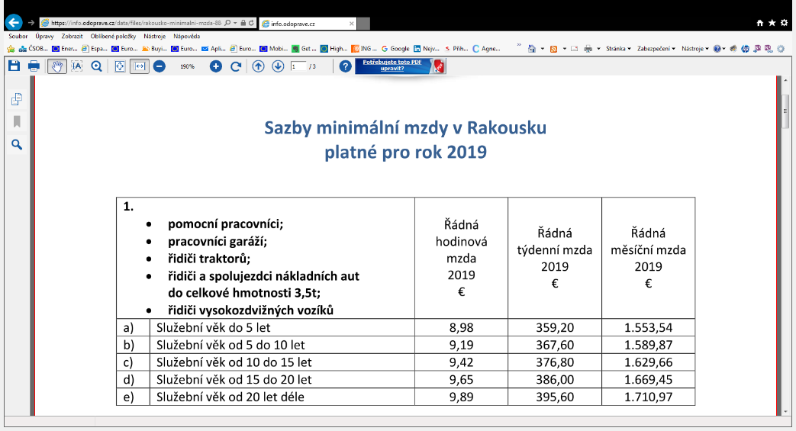
Kontroly minimálních mezd
Registrace:
Formulář pro vyslání pracovníka (tento formulář platí pro silniční dopravu) ZKO3 T
Formulář je k dispozici také na tomto odkazu
Řidič:
Kopie hlášení o vyslání
A1 ( v češtině)
Pracovní smlouva ( v němčině nebo angličtině)
Evidence pracovní doby za posledních 28 dnů (tachograf)
V papírové nebo elektronické podobě, v případě elektronické musí být ve vozidle přístroj, na kterém lze doklady zobrazit. Data na nosičích (např. USB) nebudou uznána.
Dopravce:
Doklady, které musí na vyžádání (do 14 dnů po skončení kalendářního měsíce kontroly) předloženy kontrolním orgánům (v němčině):
Výplatní pásky
Doklady ke kategorizace pracovníka – vzdělání, délka praxe, předchozí zaměstnání, pokud je vyžadováno dle odpovídající kolektivní smlouvy
Evidence odpracované doby za tento měsíc. Pokud řidič pracoval v Rakousku i v měsíci předcházejícím, tak i za tento předcházející měsíc.
Sankce: Může být zakázáno další poskytování služeb v Rakousku na dobru nejméně jednoho roku a nejvýše na dobu pěti let.
V případě jednoho nedostatečně zaplaceného zaměstnance 10 ti. EUR, 3 a více zaměstnanců 20 tis. EUR/ za jednoho a v případě opakovaného prohřešku až 50 tis. EUR/ jednoho.

Slide 12
Kontroly minimálních mezd
Registrace:
www.meldeportal-mindestlohn.de
Každý dopravce musí před vysláním řidiče do Německa sestavit plán vysílání (ten se ale může operativně měnit) a oznámit na celní úřad v Kolíně nad Rýnem jména, příjmení a datum narození stanoveným formulářem v německém jazyce každého řidiče a předpokládaný začátek práce na v Německu a očekávanou dobu trvání práce.
V pracovních výkazech každého řidiče musí zaměstnavatel odděleně evidovat pracovní dobu v SRN vždy nejpozději do 7 dnů od vykonané práce (Zollamt Dresden nevyžaduje mít k dispozici doklady na nějakém místě v SRN, stačí adresa dopravce v ČR).
Kontroly budou celní úřady dělat namátkově, pokud pojmou podezření, že řidič není placen minimální mzdou 8,5€ za hodinu práce v Německu, vyžádá si CÚ od dopravce evidenci pracovní doby a doklady o vyplacené mzdě. Kontroly budou i cílené na základě poznatků o možné „práci na černo". Pro kontrolu budou CÚ využívat i záznamy ostatních německých úřadů, např. protokoly BAG.
Pokud si německý zasílatel nechá od dopravce potvrdit, že ten vyplácí svým řidičům minimální mzdu, ale ze zakázky bude jasné, že tomu tak vzhledem k výši přepravného nemůže být, zasílatel se nezbaví odpovědnosti a případné sankce (měl vědět, že dopravce nebude schopen mzdu v řádné výši řidičům vyplácet),
Dokumenty:
Potvrzený formulář A1
Sankce: za nevedení evidence o pracovní době je až do výše 30.000€, sankce za nevyplácení minimální mzdy do výše 500.000€.
9,19 EUR
(od 1.1.2020)
9,35 EUR

Slide 13
Kontroly minimálních mezd
Argumentace proti
Projednávání Balíčku mobility
Vynucování ze strany zákazníků
Odmítají zohlednit v ceně přeprav
Vynětí většiny přeprav ze směrnice
Překlady

Slide 14
Děkuji za pozornost
jan.nemec@cesmad.com
+ 32 473 451 887

